Slide 1
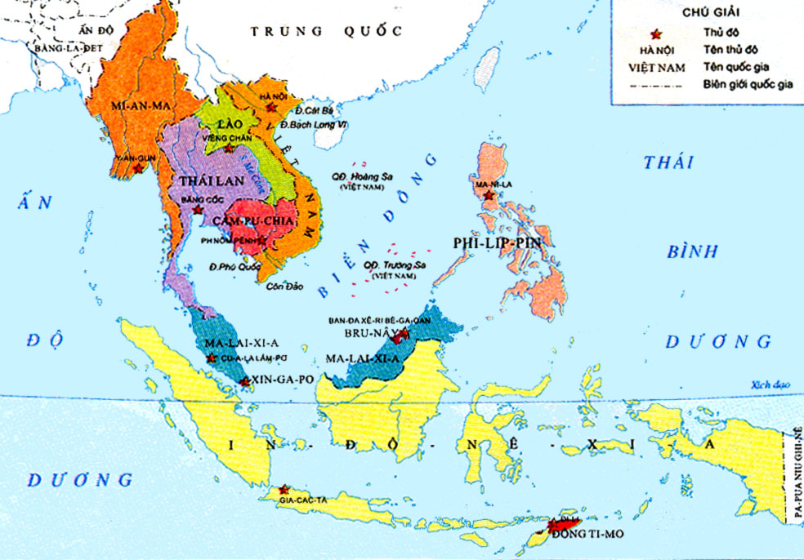
Quan sát bản đồ khu vực Đông Nam Á, em hãy cho biết tên thủ đô của nước ta. Thủ đô nước ta được kí hiệu như thế nào trên bản đồ?
- Thủ đô của nước ta là Hà Nội.
- Thủ đô nước ta được kí hiệu bằng ngôi sao màu đỏ.

Slide 2
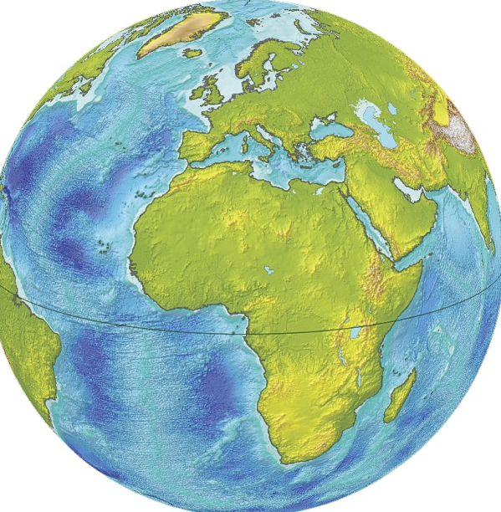
KÍ HIỆU VÀ CHÚ GIẢI TRÊN MỘT SỐ BẢN ĐỒ THÔNG DỤNG
Bài 2:
ĐỊA LÍ 6

Slide 3
LỚP
6
ĐỊA LÍ
BÀI 2. KÍ HIỆU VÀ CHÚ GIẢI
TRÊN MỘT SỐ BẢN ĐỒ THÔNG DỤNG
I
KÍ HIỆU BẢN ĐỒ VÀ CHÚ GIẢI
II
CÁC LOẠI KÍ HIỆU BẢN ĐỒ
III
LUYỆN TẬP VÀ VẬN DỤNG

Slide 4
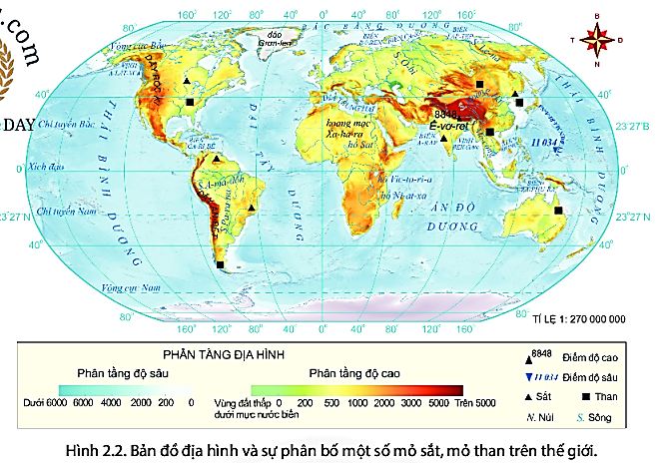
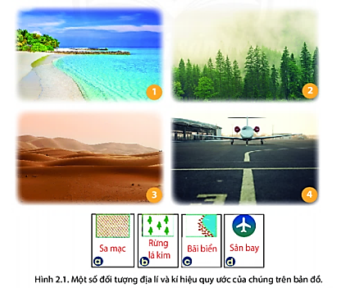
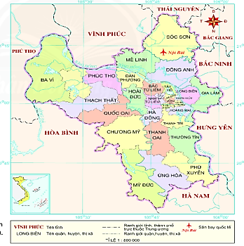
BÀI 2
I
Kí hiệu bản đồ và chú giải
THẢO LUẬN NHÓM
Thời gian: 5 phút
* Nhóm 1, 2, 3, 4:
Quan sát hình 2.1-2.3 và thông tin trong bài, hãy:
1. Cho biết kí hiệu bản đồ là gì?
2. Cho biết các kí hiệu a, b, c, d tương ứng với nội dung các hình nào (1, 2, 3, 4).
3. Cho biết kí hiệu nào thể hiện các mỏ sắt, mỏ than?
* Nhóm 5, 6, 7, 8:
Quan sát hình 2.1-2.3 và thông tin trong bài, hãy:
1. Xác định các lục địa có nhiều mỏ than trên bản đồ tự nhiên thế giới.
2. Kí hiệu nào được dùng để thể hiện ranh giới của thành phố Hà Nội và các tinh lân cận?
3. Vì sao khi sử dụng bản đồ, trước hết chúng ta cần tìm đọc bảng chú giải?

Slide 5
BÀI 2
I
Kí hiệu bản đồ và chú giải
1
Kí hiệu bản đồ là phương tiện dùng để thể hiện toàn bộ hay một phần của các sự vật và hiện tượng địa lí.
NHÓM
1, 2, 3, 4
2
Thứ tự: 1-c, 2-b, 3-a, 4-d.
Than kí hiệu là hình vuông màu đen, sắt là hình tam giác màu đen.
3

Slide 6
BÀI 2
I
Kí hiệu bản đồ và chú giải
1
Các lục địa có nhiều than gồm: Á-Âu, Bắc Mỹ, Nam Mỹ và Ô-xtrây-li-a.
NHÓM
5, 6, 7, 8
Kí hiệu dùng để thể hiện ranh giới của thành phố Hà Nội và các tinh lân cận là đường hình chữ i.
2
Vì hệ thống các kí hiệu của bản đồ rất đa dạng nên khi đọc bản đồ, trước hết chúng ta cần đọc bảng chú giải để nắm được đầy đủ ý nghĩa của các kí hiệu sử dụng trên bản đồ.
3

Slide 7
BÀI 2
I
Kí hiệu bản đồ và chú giải
- Kí hiệu bản đồ là phương tiện dùng để thể hiện toàn bộ hay một phần của các sự vật và hiện tượng địa lí.
- Vì hệ thống các kí hiệu của bản đồ rất đa dạng nên khi đọc bản đồ, trước hết chúng ta cần đọc bảng chú giải để nắm được đầy đủ ý nghĩa của các kí hiệu sử dụng trên bản đồ.

Slide 8
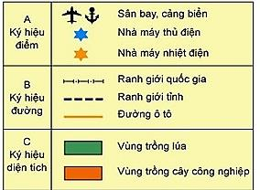
BÀI 2
II
Các loại kí hiệu bản đồ
Kí hiệu bản đồ chia làm 3 loại:
- Kí hiệu điểm như nhà máy thủy điện, sân bay, cảng biển...
- Kí hiệu đường như đường ranh giới quốc gia, ranh giới tỉnh, đường ô tô…
- Kí hiệu diện tích như vùng trồng cây công nghiệp, vùng trống lúa,...
Quan sát hình ảnh dưới đây, em hãy cho biết kí hiệu bản đồ chia làm mấy loại và ví dụ cho từng loại.

Slide 9
BÀI 2
II
Các loại kí hiệu bản đồ
- Kí hiệu trên bản đồ chia thành ba loại:
+ Kí hiệu điểm: dùng để biểu hiện những sự vật, hiện tượng địa lí phân bố theo những điểm riêng biệt.
+ Kí hiệu đường: thường được dùng để biểu hiện các sự vật, hiện tượng địa lí phân bố theo chiều dài.
+ Kí hiệu diện tích: thường được dùng để thể hiện các sự vật, hiện tượng địa lí phân bố theo diện tích.

Slide 10
BÀI 2
III
Luyện tập và vận dụng
1. Luyện tập
- Độ cao của đỉnh Ê-vơ-rét: 8848m.
- Độ sâu của vực Ma-ri-a-na: 11034m.
- Dãy núi Rốc-ki nằm ở phía tây lục địa Bắc Mỹ.
Dựa vào hình 2.2 em hãy xác định độ cao của đỉnh Ê-vơ-rét, độ sâu của vực Ma-ri-a-na. Tìm trên bản đồ dãy núi Rốc-ki.

Slide 11
BÀI 2
III
Luyện tập và vận dụng
2. Vận dụng
- Kí hiệu thể hiện sân bay nội bài là hình thu nhỏ của 1 chiếc máy bay màu đỏ.
- Vị trí sân bay nội bày là nằm ở huyện Sóc Sơn, thủ đô Hà Nội.
Quan sát hình 2.3 và kiến thức đã học hãy xác định kí hiệu và vị trí của sân bay
Nội Bài.

